Slide 1
Lorient Vous Présente La Commune D’Aujac
Le Gard
Aujac est une commune française située dans le nord du département du Gard, en région Occitanie.
Exposée à un climat méditerranéen, elle est drainée par la Cèze, le ruisseau d'Abeau et par divers autres petits cours d'eau. Incluse dans les Cévennes, la commune possède un patrimoine naturel remarquable : un site Natura 2000 (les « hautes vallées de la Cèze et du Luech »), un espace protégé (le « géoparc des monts d'Ardèche ») et trois zones naturelles d'intérêt écologique, faunistique et floristique.
Aujac est une commune rurale qui compte 168 habitants en 2021, après avoir connu un pic de population de 964 habitants en 1851. Ses habitants sont appelés les Aujaquois ou Aujaquoises.

Slide 2
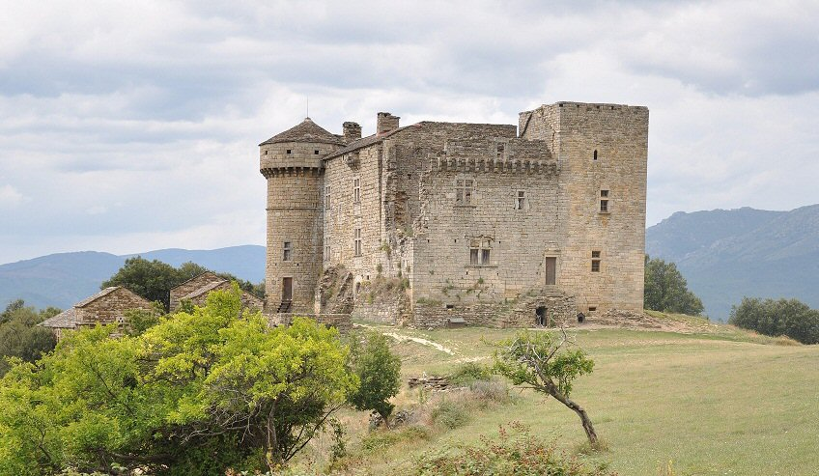
Château d'Aujac en Cévennes 30450

Slide 3
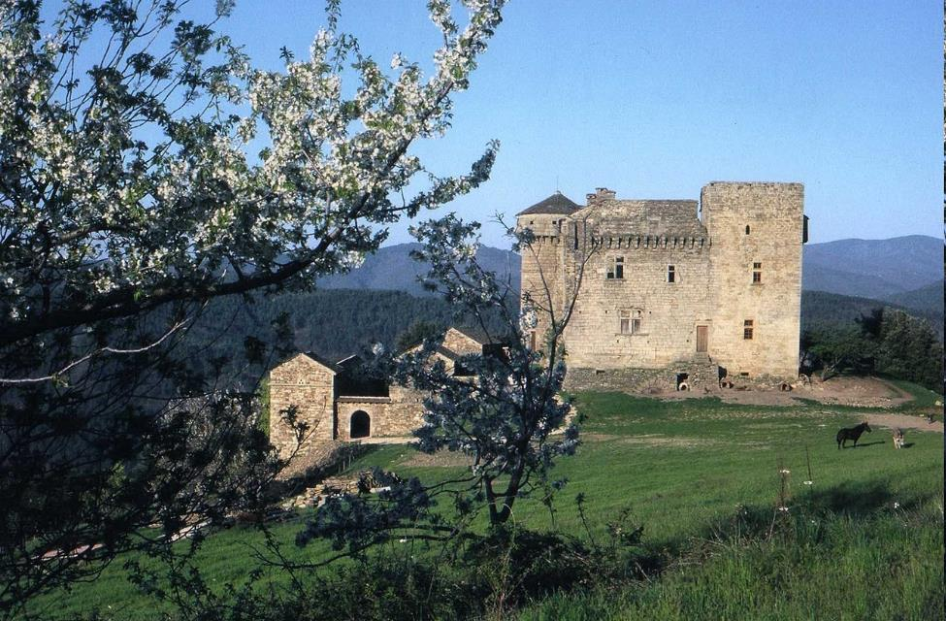
CHATEAU D'AUJAC ET HAMEAU DU CHEYLARD (30)

Slide 4
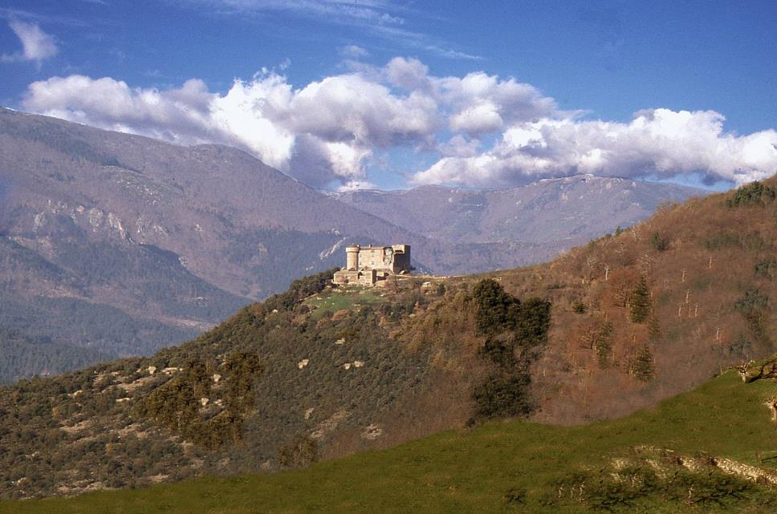
Sentinelle de trois Cévennes : Gard, Lozère et Ardèche.

Slide 5
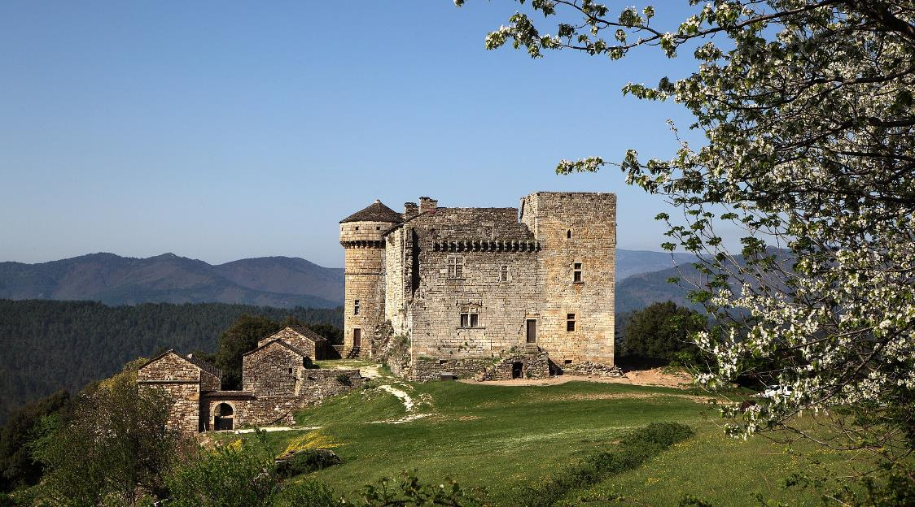
Un château pour demain. Printemps au château d'Aujac.

Slide 6
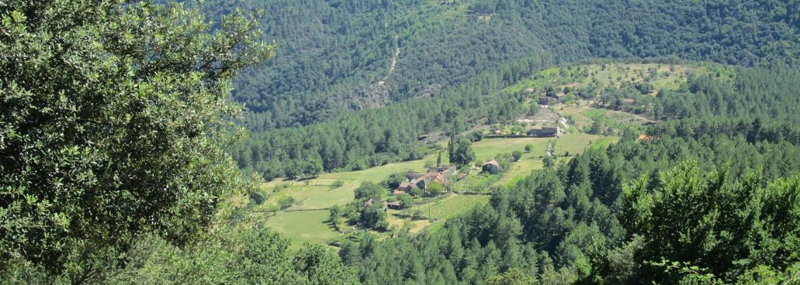
Aujac

Slide 7
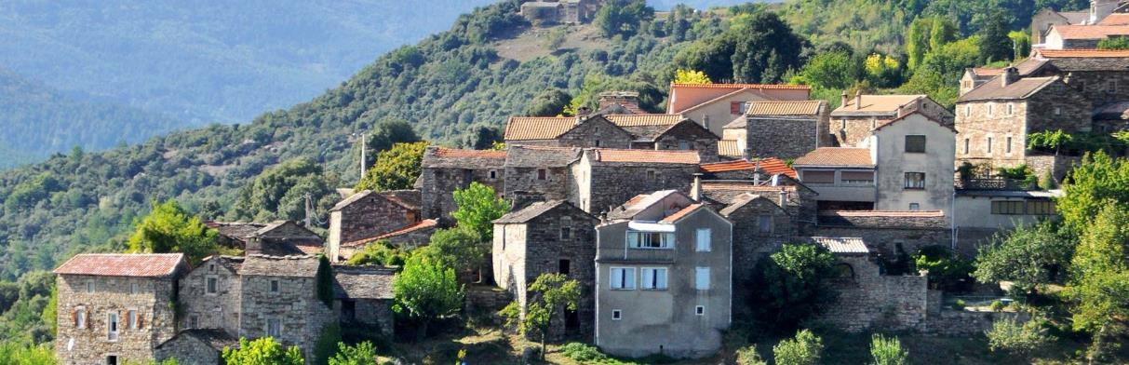
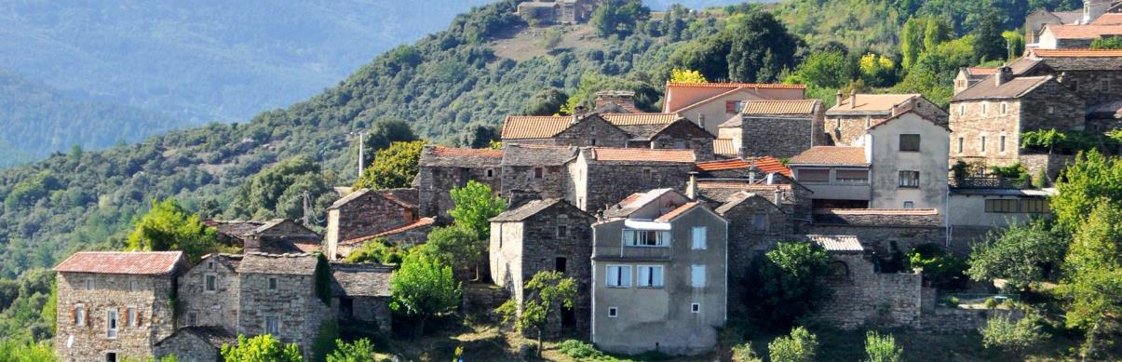
Aujac

Slide 8
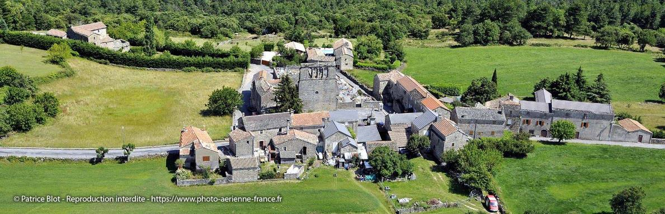

Slide 9
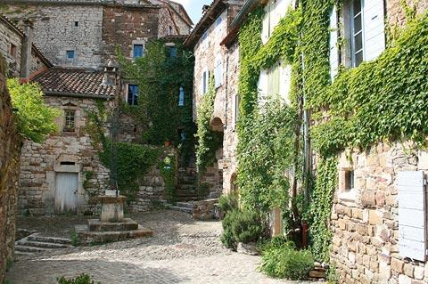
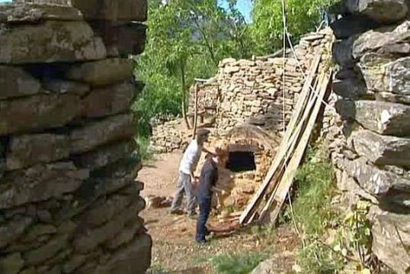

Slide 10
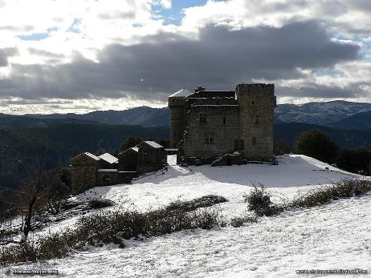
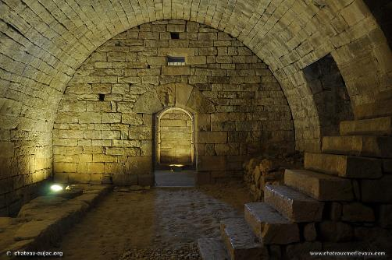

Slide 11
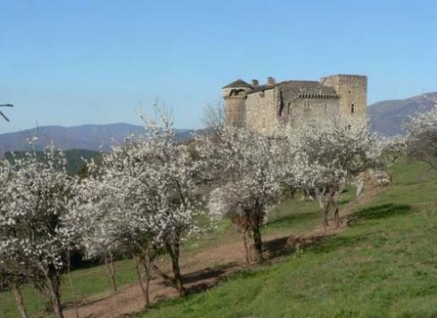
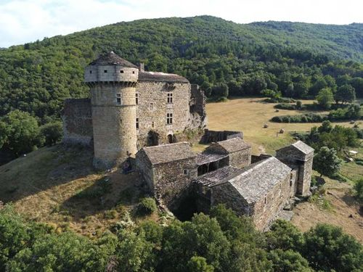

Slide 12
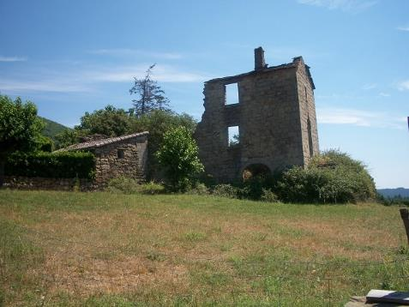
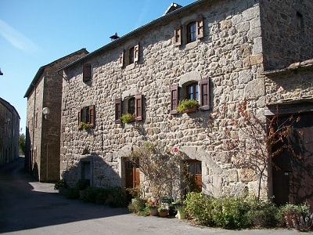

Slide 13
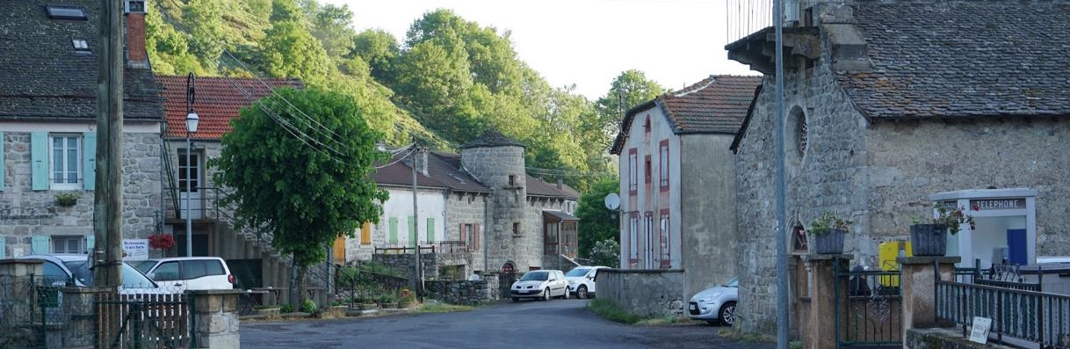

Slide 14
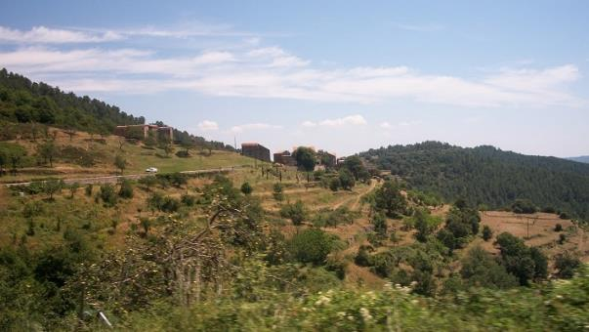
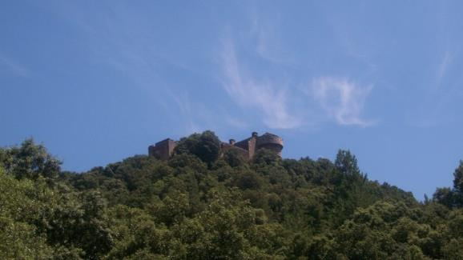

Slide 15
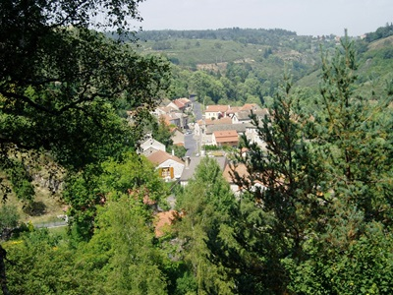
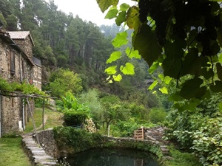

Slide 16
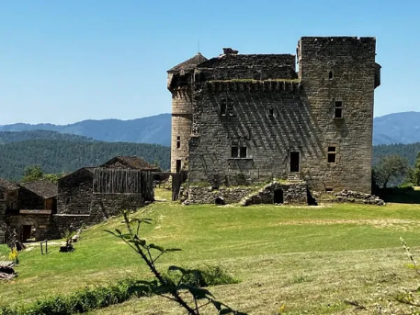
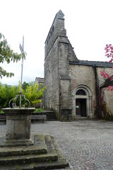

Slide 17
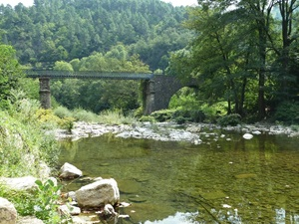
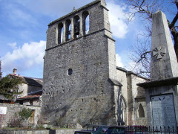

Slide 18
Barre-des-Cévennes
Barre-des-Cévennes (en occitan, Barra de las Cevenas) est une commune française, située dans le sud-est du département de la Lozère en région Occitanie.
Exposée à un climat de montagne, elle est drainée par la Mimente, le Gardon de Sainte-Croix, le ruisseau de Malzac, le ruisseau de Briançon, le ruisseau de Rieutort et par divers autres petits cours d'eau. Incluse dans les Cévennes, la commune possède un patrimoine naturel remarquable : trois sites Natura 2000 (les « vallées du Tarn, du Tarnon et de la Mimente », la « vallée du Gardon de Mialet » et « les Cévennes ») et sept zones naturelles d'intérêt écologique, faunistique et floristique.
Barre-des-Cévennes est une commune rurale qui compte 200 habitants en 2021, après avoir connu un pic de population de 1 034 habitants en 1831. Ses habitants sont appelés les Barrois ou Barroises.

Slide 19
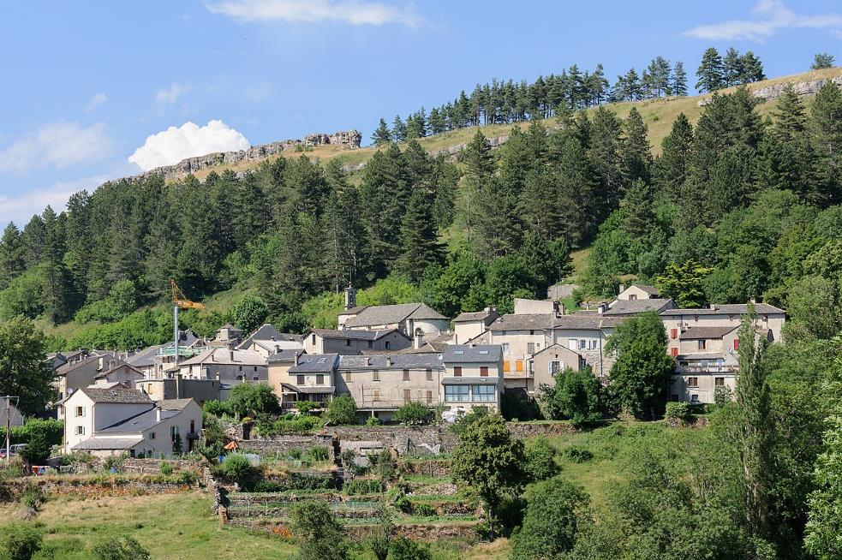
Barre-des-Cévennes (Lozère, France)

Slide 20
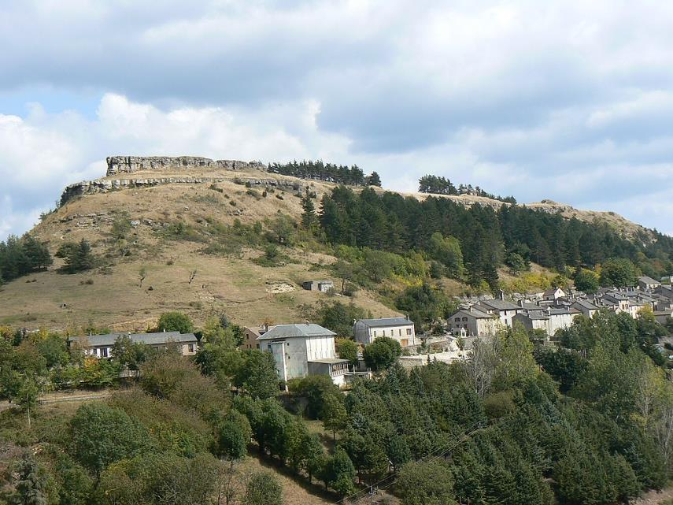
Le Castelas est une barre rocheuse orientée nord-ouest sud-est, témoin de l'ancienne couverture gréso-carbonatée déposée par les mers du mésozoïque, que l'érosion a séparée du causse Méjean8.

Slide 21
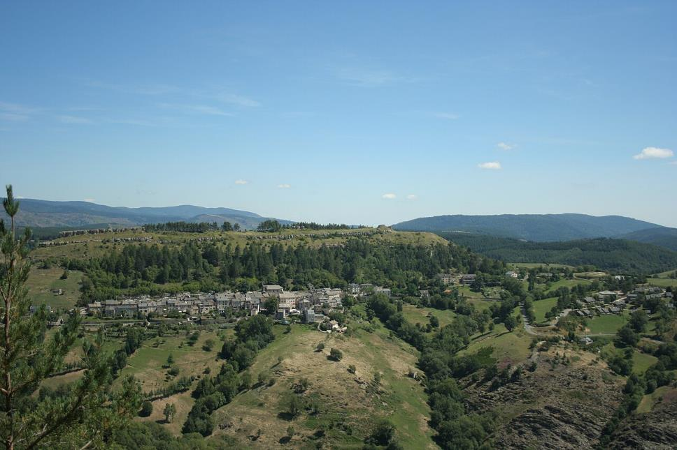
Vue de Barre-des-Cévennes depuis La Can Noire.

Slide 22
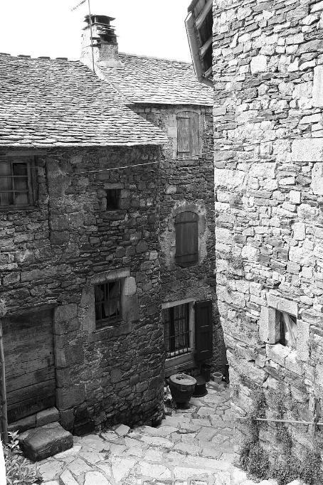
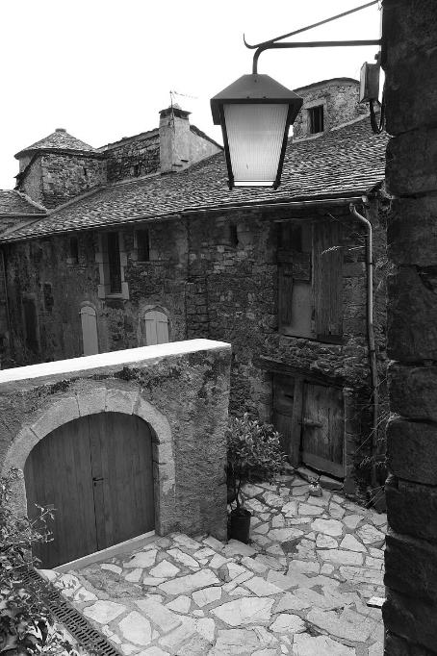
Barre-des-Cévennes, Lozère, France
Trois vues successives à partir de la place de la Bladarié, devant l'église.

Slide 23
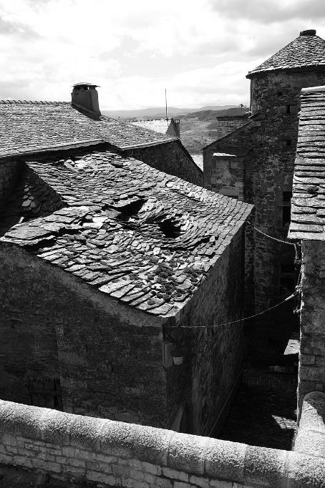
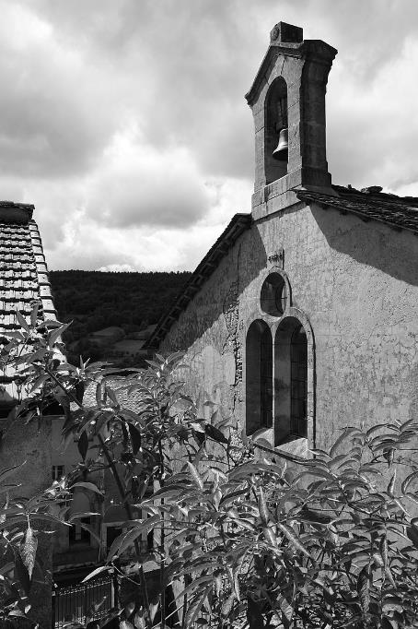
Vue sur le temple, érigé en 1608 près de l'église.
Barre-des-Cévennes, Lozère, France

Slide 24
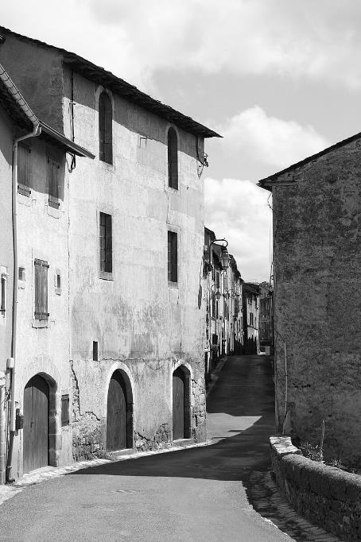
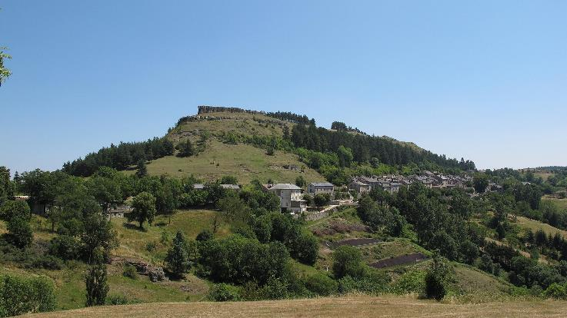
Vue du Village de Barre-des-Cévennes en 2012.
Grand Rue (D 983).

Slide 25
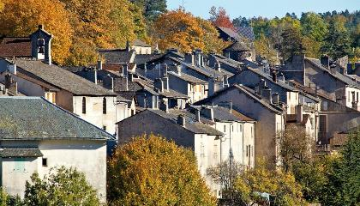
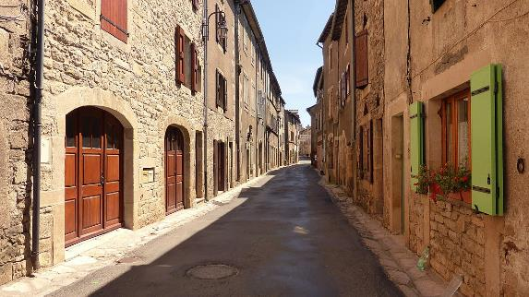

Slide 26
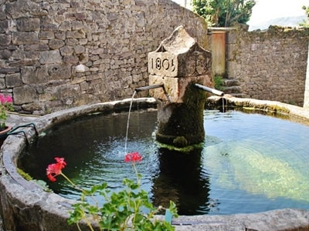
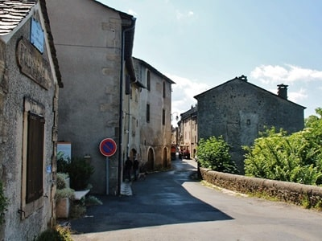

Slide 27
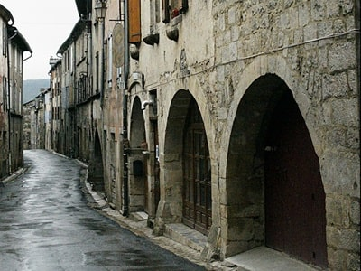
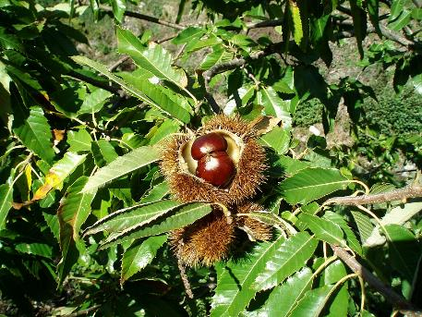

Slide 28
Lorient Vous A Présenté la commune d’Aujac et La Commune De Barre En Cévennes
Les Images Et Le Son Du net
Daniel

